Slide 1
МУНИЦИПАЛЬНОЕ КАЗЁННОЕ ДОШКОЛЬНОЕ ОБРАЗОВАТЕЛЬНОЕ УЧРЕЖДЕНИЕ ПОЧИНКОВСКИЙ ДЕТСКИЙ САД №8
Возрастные особенности развития детей
дошкольного возраста
ПОДГОТОВИЛ :
ПЕДАГОГ-ПСИХОЛОГ
ГУСЕВА М.Л.
с. Починки 2022 г.

Slide 2
Ранний возраст (2-3 года)
- Возникновение активной речи
- Формирование наглядно-образного мышления
- Усвоение предметных действие
- Восприятие носит непроизвольный характер
- Постановка цели в играх и поведении
- Восприимчивы к эмоциональному состоянию окружающих
- Основными чертами ребенка 2-3 лет является открытость, честность и искренность.

Slide 3
Рекомендации для развития детей раннего возраста
Стимулировать высказывания ребенка
Развитие мелкой моторики рук для активизации речи (пальчиковые игры, рисование, лепка, игры с крупой и т.д)
Соблюдение четкого режима дня
Использование самообучающих игрушек (матрешки, вкладыши, пирамидки)
Знакомить в играх с цветовым спектром, эталонами форм (основные геометрические фигуры)

Slide 4
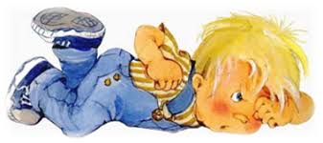
(гр. krisis решение, поворотный пункт, исход )- резкий, крутой перелом, тяжелое переходное состояние.
Кризис

Slide 5
Возрастной кризис
Возрастной кризис - это нормальное состояние для каждого растущего человека
Кризис возникает на стыке двух возрастов и свидетельствует о завершении одного этапа развития и начале следующего
В такие периоды появляются новые потребности, меняется поведение ребенка

Slide 6

Кризисные этапы в развитии детей
(в классификации Л.С. Выготского, известного психолога)
кризис новорожденности;
кризис 1 года;
кризис 3 лет;
кризис 7 лет;
подростковый

Slide 7
Кризис 3 лет
- Проходит под лозунгом: "Я сам!"
- Рождается самооценка и самосознание ребенка
- На запреты взрослых все чаще отвечает протестом. Таким образом ребенок отстаивает свои права.
- Ведущей деятельностью становится игра
- Проводится проверка границ дозволенного
- Ребенку становится важна успешность или неуспешность в делах и играх
- Бурно реагирует на оценку его дел и поступков, учится самостоятельно оценивать результаты своей деятельности
Чувствительность и сензитивность к чувствам других людей

Slide 8
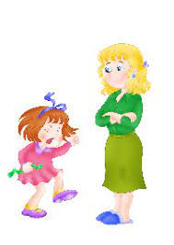
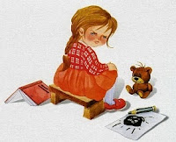
Временные границы кризиса
«Кризис 3-х лет» – определение условное, так как временные рамки кризиса гораздо шире.
У одних детей начинается в 2 года 10 месяцев, а у других в 3,5 года.

Slide 9
Советы по преодолению кризиса 3 лет
Личное пространство ребенка (комната, игрушки…)
Компромиссы
Распорядок дня
Четкая система запретов.
Изменение формы общения с ребенком
Дать возможность быть самостоятельным
Обращение с ребенком как с равным

Slide 10
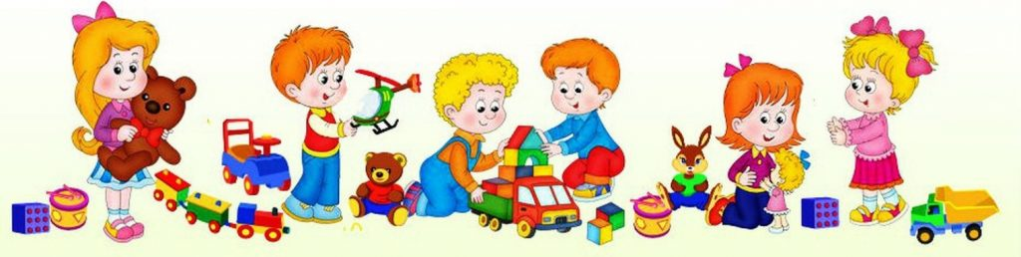
Особенности развития детей 4-5 лет
Активное расширение кругозора
Более вынослив физически
Снижается утомляемость, фон настроения выравнивается, становится более стабильным, менее подверженным перепадам
Стремление к партнерству в играх
Проявляется любознательность и любопытство
Способность выстраивать умозаключения
Активно развивается фантазирование

Slide 11
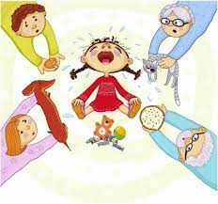
В возрасте 4-5 лет недостатки воспитания ребенка начинают постепенно укоренятся и переходить в устойчивые негативные
черты характера

Slide 12
Особенности развития детей 5-6 лет
Активно познает окружающий мир, сам формирует ответы или создает версии
Часто привлекает к себе внимание
Проверяет прочность выставленных другими взрослыми границ
Складывается механизм управления свои поведением
Желание походить на значимых для него взрослых
Осознаются половые различия
Могут усиливаться страхи

Slide 13
Рекомендации для развития детей 5-6 лет
- С уважением относится к его фантазиям
- Поддерживать в ребенке стремление к позитивному самовыражению
- Не стоить ставить ту границу, которую вы не в состоянии отстоять и выдержать
- Обеспечить возможность общения со сверстниками
- Снижать контроль и опеку
- Охотнее отвечает на просьбу о помощи, чем на долженствование и обязанность

Slide 14
Особенности развития детей 6-7 лет
способны осознавать свое положение в системе отношений со взрослыми и сверстниками, стремятся соответствовать требованиям взрослых, стремятся к достижениям в тех видах деятельности, которые они выполняют
интерес к новым видам деятельности
интерес к миру взрослых, стремление быть похожим на них
способны к волевой регуляции поведения (на основе внутренних побуждений и установленных правил)
способны проявить настойчивость, преодолевать трудности

Slide 15
Рекомендации по развитию детей 6-7 лет
Поощряйте самостоятельность и активность ребенка, предоставьте ему возможность действовать самостоятельно
Будьте рядом с ребенком, покажите, что вы понимаете и цените его, уважаете его достижения и можете помочь в случае неудачи
Поощряйте даже самый маленький успех ребенка на пути достижения цели
Будьте последовательны в своих требованиях
Подавайте ребенку пример «взрослого» поведения. привычек и способов общения

Slide 16

Кризис 7 лет
Связан с поступлением ребенка в школу
Умение выдерживать школьные нагрузки, новую систему требований, отношений.
Ведущей деятельностью становится учеба
Раздражительность.
Страхи, повышенная тревожность

Slide 17
Советы по преодолению кризиса 7 лет
Нужно заранее готовить ребенка к школе (развивающие игры, заучивание стихов, лепка, рисование, графические диктанты )
Поощрять общение со сверстниками
Не надо перегружать дополнительными занятиями
Больше хвалить за готовый результат
Учить конструктивно относится к ошибкам и неудачам
Учим ребенка самостоятельно выполнять задания

Slide 18
Спасибо за внимание!

